Slide 1


Helios
Создание и менеджмент очередей

Slide 2
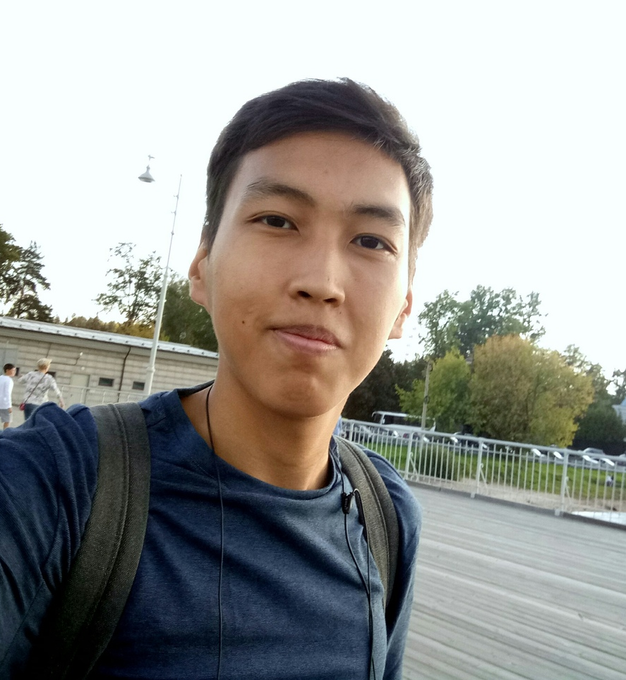
Обо мне: Куприянов Артур
Студент кафедры ВТ
Группа P3212
Разработчик расширенной версии эмулятора БЭВМ
GitHub : github.com/AppLoidx

